Slide 1


FIND YOUR PATH
01 / opening
Find Your Path
LIVE ROUTE
Smart Urban Delivery Planner
So sánh 6 nhóm thuật toán AI cho bài toán lập tuyến giao hàng đô thị
20 phút: trình bày + demo + vấn đáp
Nhóm 5
Nguyễn Đức Phát - Nguyễn Văn Thi
GVHD: TS. Phan Thị Huyền Trang
Notes:
Mở bằng bài toán giao hàng đô thị: nhiều ràng buộc, traffic, deadline, đường bị chặn.
Nhấn mạnh đây là demo thuật toán có trace, không chỉ app giao hàng.

Slide 2
FIND YOUR PATH
02 / problem
Bài toán đặt ra
Từ nghiệp vụ giao hàng đến mô hình tìm kiếm trên graph
Đầu vào
Shipper, đơn hàng, pickup/dropoff, deadline, tải trọng, traffic và cạnh bị chặn.
Mục tiêu
Tìm tuyến phù hợp, có metric rõ và có thể giải thích khi demo.
Khó khăn
Ràng buộc nghiệp vụ, thiếu quan sát đầy đủ và disruption bất lợi.
Câu hỏi bảo vệ chính
Thuật toán nào phù hợp với từng tình huống giao hàng, và vì sao?
Notes:
Nói bài toán bằng ngôn ngữ dễ hiểu: từ vị trí xuất phát, shipper đi qua pickup/dropoff trong môi trường có chi phí.
Dẫn sang mô hình state/action/goal/cost.

Slide 3
FIND YOUR PATH
03 / model
Mô hình hóa
State, initial state, goal test và cost function
1
2
3
4
STATE
INITIAL
GOAL
COST
vị trí
đơn nhận
trạng thái cạnh
hiện tại
hoặc kho
pickup
và dropoff
time + traffic
+ penalty
DEFENSE NOTE
OSM cache hiển thị bản đồ; quyết định routing do thuật toán Python trong project thực hiện.
Notes:
State không chỉ là vị trí, mà còn đơn hàng và trạng thái cạnh.
Cost dựa trên base time, traffic multiplier và penalty trễ/tải.

Slide 4
FIND YOUR PATH
04 / system
Thiết kế hệ thống
Luồng dữ liệu từ UI tới thuật toán và trace trả về
Flet UI
FastAPI
Services
AI Core
Defense Lab / Shipper
API routers
nghiệp vụ
6 nhóm thuật toán
SQLite + OSM graph cache
user, nhóm shipper, permission, đơn hàng, graph Quận 1
Notes:
UI không chứa logic thuật toán; thuật toán nằm riêng trong src/app/algorithms.
Service nối nghiệp vụ với thuật toán và dữ liệu SQLite/OSM cache.

Slide 5
FIND YOUR PATH
05 / algorithms
6 nhóm thuật toán áp dụng
Mỗi nhóm giải một lát cắt khác nhau của bài toán
Uninformed
Informed
Local
BFS / DFS / UCS
Greedy / A*
Hill / SA / Beam / GA
baseline tìm đường
heuristic định hướng
tối ưu nhiều đơn
Complex
CSP
Adversarial
Belief / Replan / AND-OR
MRV / Forward Checking
Minimax / Alpha-Beta
thiếu quan sát
ràng buộc hợp lệ
worst-case disruption
Slide chính chỉ nêu vai trò; chi tiết trace để phần demo chứng minh.
Notes:
Không đọc hết tên thuật toán. Nói theo vai trò từng nhóm.
Nếu bị hỏi trọng tâm demo: A*, Online Replanning/AND-OR, Forward Checking, Alpha-Beta.

Slide 6
FIND YOUR PATH
06 / defense
Khung trả lời thuật toán
State -> goal -> rule -> result
1
2
3
4
Trạng thái
Mục tiêu
Luật chọn
Kết quả
shipper ở đâu
biết gì
pickup/dropoff
ràng buộc
frontier, h(n)
domain, α/β
path, cost
trace, route mới
A*: chọn node có f(n) = g(n) + h(n)
Notes:
Đây là slide phao vấn đáp. Mọi thuật toán trả lời theo state, goal, rule, result.
Với A*: g là chi phí đã đi, h là heuristic tới đích.

Slide 7
FIND YOUR PATH
07 / results
Thực nghiệm và kết quả
So sánh bằng trace, cost, visited nodes và runtime
READING THE RESULT
A* thường mở ít node hơn baseline khi heuristic phù hợp.
Local Search phù hợp tối ưu thứ tự nhiều đơn.
Complex/CSP/Adversarial trả lời các tình huống khó hơn shortest path.
Biểu đồ minh họa cách đọc metric; demo app sẽ xem số thật trên Defense Lab.
Notes:
Không gọi biểu đồ là benchmark cuối cùng nếu chưa chạy batch. Đây là minh họa cách đọc metric.
Trong demo, dùng Defense Lab để xem cost, visited, runtime thật.

Slide 8
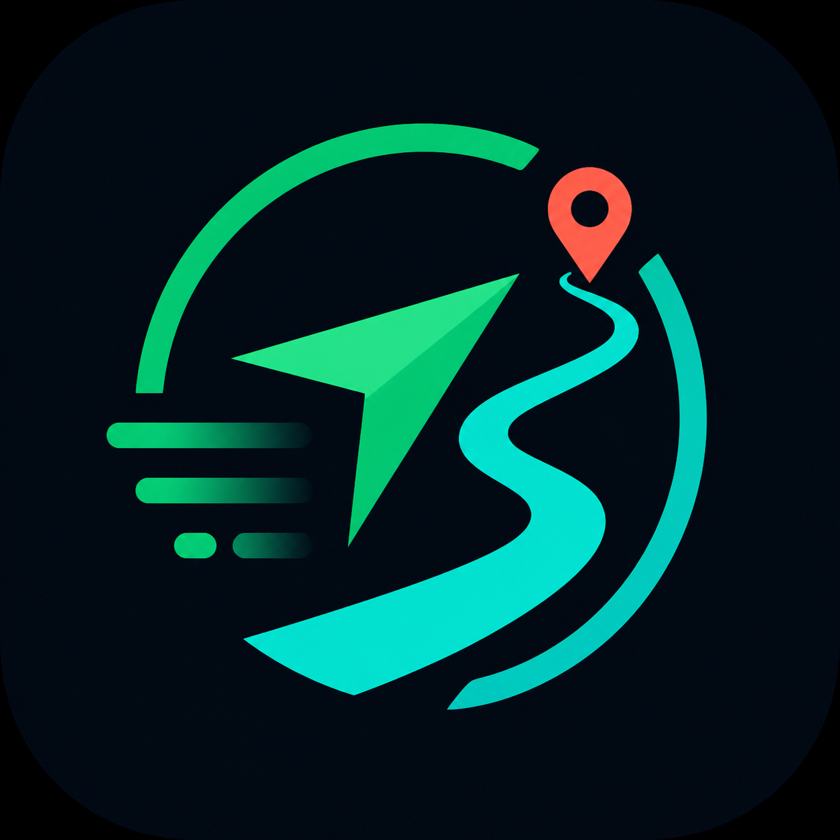

FIND YOUR PATH
08 / demo
Kịch bản demo app
Giữ demo trong 5-7 phút, tập trung vào điều cô cần thấy
01
Defense Lab
A* step-by-step: frontier, visited, g/h/f
02
So sánh
BFS/UCS hoặc Local Search để thấy khác biệt
03
Complex
Online Replanning hoặc AND-OR conditional plan
04
Admin
bật/tắt quyền thuật toán theo nhóm shipper
05
Shipper
nhận đơn, lập tuyến, xem playback trên bản đồ
Notes:
Chuẩn bị trước: mở local/Vercel, đăng nhập admin/admin123.
Không demo quá nhiều thuật toán. Chọn 3 điểm sáng: A*, Complex, admin/shipper.

Slide 9
FIND YOUR PATH
09 / discussion
Đánh giá và thảo luận
Điểm đạt được, hạn chế và hướng phát triển
Đạt được
Hạn chế
Phát triển
UI demo
API + SQLite
trace step-by-step
6 nhóm AI
Graph cache nhỏ
traffic giả lập
observation đơn giản hóa
custom node/edge
route history
traffic realtime
multi-driver routing
Thông điệp chính
Hệ thống ưu tiên khả năng giải thích thuật toán, không chỉ giao diện chạy được.
Notes:
Nói rõ hạn chế vì đây là demo học thuật.
Hướng phát triển thực tế: graph lớn hơn, route history, traffic realtime, multi-driver.

Slide 10
FIND YOUR PATH
10 / closing
Kết luận & vấn đáp
3 TAKEAWAYS
Q&A RADAR
1. Bài toán giao hàng được mô hình hóa thành graph có ràng buộc.
2. 6 nhóm thuật toán giải các tình huống khác nhau.
3. App cho phép xem trace, metric và phân quyền thuật toán.
State / goal / cost là gì?
Vì sao dùng A*?
AND-OR khác Online Replanning?
Tại sao không gọi Google Directions / OSRM?
Hạn chế và hướng phát triển?
Find Your Path giúp nhìn thấy cách thuật toán ra quyết định.
Notes:
Nói câu kết chậm và tự tin, rồi chuyển sang câu hỏi.
Nếu thời gian thiếu, lướt nhanh slide kết quả hoặc đánh giá.

